Slide 1





Slide 2
المحتويات
أهداف برنامج المؤهلات المهنية
برنامج المؤهلات المهنية
سياسة الإعفاء من المؤهلات المهنية
آلية تطبيق برنامج المؤهلات المهنية
التدريب وآلية التقديم لاختبارات المؤهلات المهنية

Slide 3
أهداف برنامج المؤهلات المهنية
  الارتقاء بمستوى الكفاءة المهنية للعاملين في أطراف عديدة لدى منظومة أسواق المال من الوظائف واجبة التسجيل من خلال التعليم المهني والاختبارات التأهيلية بما يتوافق مع المعايير الدولية المطبقة والتوصل إلى بيئة استثمارية جاذبة تحظى بثقة المستثمرين وتمتلك المقومات المطلوبة.
الهدف الاستراتيجي
  تطبيق أحكام المادة 3-3-3 من الكتاب الخامس من اللائحة التنفيذية للقانون رقم 7 لسنة 2010 وتعديلاتهما، والـتي نصت على: "للهيئة اتخاذ الإجراءات اللازمة للتحقق من توافر القدرات الفنية والمهنية التي تؤهل المرشح للوظيفة واجبة التسجيل بما في ذلك وضع الضوابط والقواعد اللازمة واجتياز الاختبارات التأهيلية التي تعدها الهيئة مع إمكانية إجراء مقابلة شخصية للمرشح إذا ما تطلب الأمر ذلك."
الهدف التشريعي

Slide 4
برنامج المؤهلات المهنية

Slide 5
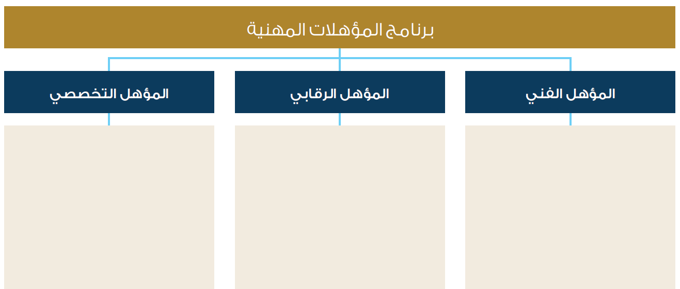
مؤهل CISI الدولي التخصصي ذو مستوى أعلى من المؤهل الفني
معتمد على نطاق عالمي
يختلف حسب طبيعة كل وظيفة
مؤهلCISI الفني الدولي العام للقطاع المالي
معتمد ومطبق على نطاق عالمي وإقليمي واسع
مؤهل محلي خاص بقوانين ولوائح الهيئة وتشريعاتها

Slide 6
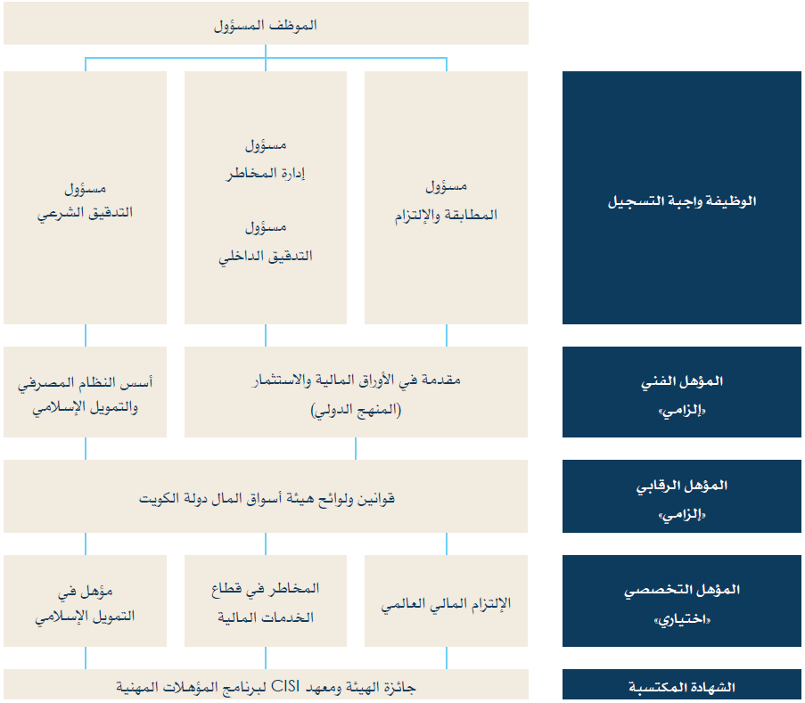

Slide 7
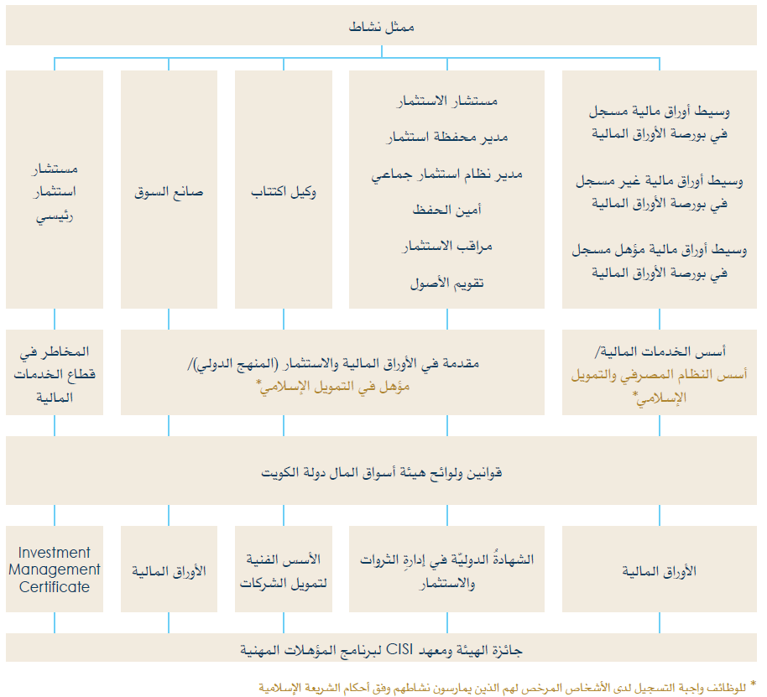
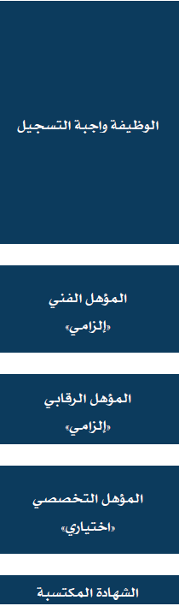

Slide 8
سياسة الإعفاء

Slide 9
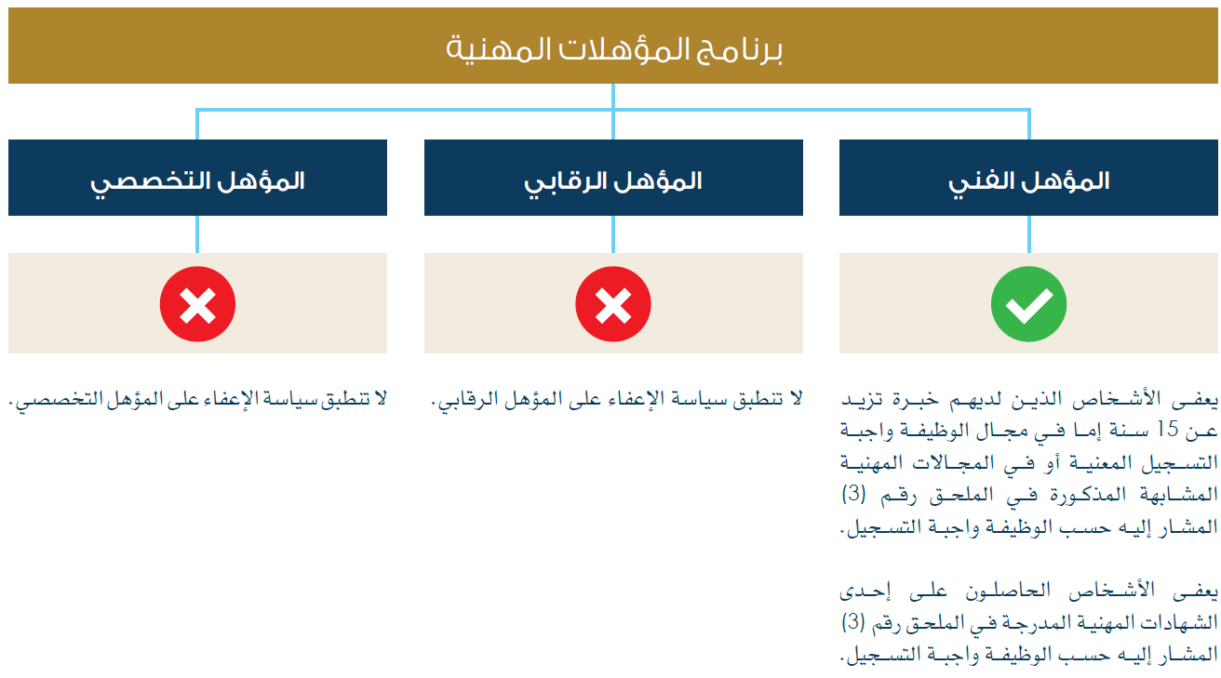
حدد الملحق رقم (3) من الكتاب الخامس من اللائحة التنفيذية للقانون رقم 7 لسنة 2010 وتعديلاتهما، المؤهلات العلمية والخبرات العملية الواجب توافرها في المناصب والوظائف واجبة التسجيل لدى الشخص المرخص له وفقاً لقواعد الكفاءة والنزاهة.

Slide 10
تطبيق برنامج المؤهلات المهنية

Slide 11

1 أكتوبر 2020
30 سبتمبر 2019
طلبات الترشيح والتسجيل للوظائف واجبة التسجيل
طلبات الترشيح والتسجيل للوظائف واجبة التسجيل
الأشخاص المسجلين بالوظائف واجبة التسجيل

Slide 12



1 أكتوبر 2020
30 سبتمبر 2019
الأشخاص المسجلين بالوظائف واجبة التسجيل
طلبات الترشيح والتسجيل للوظائف واجبة التسجيل
طلبات الترشيح والتسجيل للوظائف واجبة التسجيل
لا يتم تطبيق برنامج المؤهلات المهنية
الاكتفاء بالمشاركة بالدورات التدريبية المتعلقة المؤهلين الفني والرقابي خلال سنة
اجتياز المؤهلين اختيارياً دون المشاركة بالدورات التدريبية
استيفاء محددات سياسة الإعفاء بالنسبة للمؤهل الفني
Notes:
الشريحة الأولى:
لا يتم تطبيق برنامج المؤهلات المهنية
الاكتفاء بالمشاركة بالدورات التدريبية المتعلقة المؤهلين الفني والرقابي خلال سنة
اجتياز المؤهلين اختيارياً دون المشاركة بالدورات التدريبية
استيفاء محددات سياسة الإعفاء بالنسبة للمؤهل الفني
الشريحة الثانية:
يتم تطبيق برنامج المؤهلات المهنية عند تجديد التسجيل
استيفاء محددات سياسة الإعفاء بالنسبة للمؤهل الفني
الشريحة الثالثة:
يتم تطبيق برنامج المؤهلات المهنية عند التقدم بطلب الترشيح أو التسجيل للوظائف واجبة التسجيل
استيفاء محددات سياسة الإعفاء بالنسبة للمؤهل الفني

Slide 13
التدريب وآلية التقديم لاختبارات المؤهلات المهنية

Slide 14
التدريب وآلية التقديم لاختبارات المؤهلات المهنية
يتم الحصول على المواد العلمية المخصصة للمؤهل عند التسجيل لتقديم المؤهل من خلال الموقع الإلكتروني للمعهد المعتمد للأوراق المالية والاستثمار CISI، مع الإشارة إلى أن معهدCISI لا يعتبر جهة تدريبية، ولكنه يقوم بتوفير مدربين معتمدين لتقديم التدريب اللازم وفق نظام المدربين المعتمدين
(Accredited Trainer)
يتم التقديم لاختبارات المؤهلات الواردة في برنامج المؤهلات المهنية بعد التسجيل للتقديم لتلك الاختبارات وسداد الرسوم الخاصة بها عن طريق الموقع الإلكتروني لمعهد CISI.

Slide 15


